Slide 1
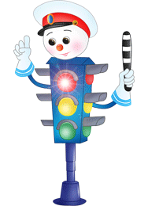
Мой друг - СВЕТОФОР
Государственное бюджетное дошкольное образовательное учреждение
детский сад № 15 комбинированного вида
Красносельского района г. Санкт-Петербурга
Составила: Сковикова Любовь Сергеевна

Slide 2
Разгадай загадку:
На столбе висят три глаза, Мы его узнали сразу. Каждый глаз, когда горит, Нам команды говорит: Кто куда поехать может, Кто идет, а кто стоит.

Slide 3
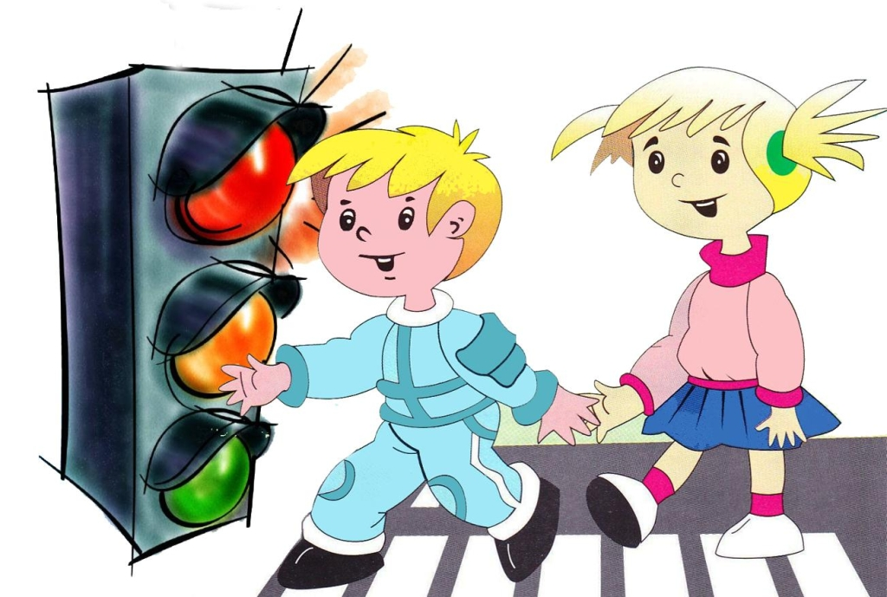
Светофор – большой помощник,
Лучший друг для всех
в пути.
Он всегда предупреждает
Цветом, можно ли идти.

Slide 4
Какие Бывают светофоры?
Для пешеходов
Для водителей

Slide 5
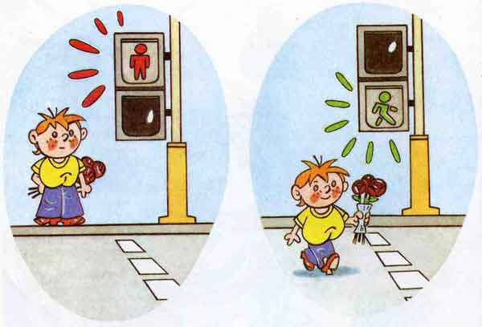
Красный свет
Опасность рядом!
Стой! Не двигайся и жди,
Никогда под красным взглядом
На дорогу не иди!

Slide 6
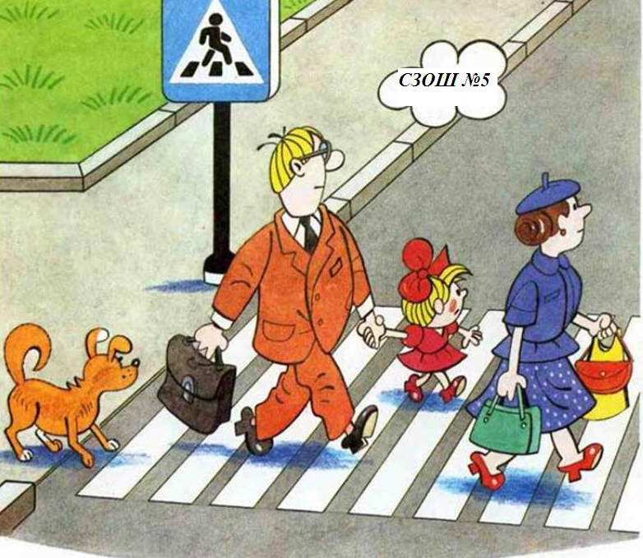
Перейти дорогу можно
Лишь когда зеленый свет
Загорится, объясняя:
«Все иди! Машин тут нет!»

Slide 7
Если нужно перейти
Одному дорогу,
Ни за что не торопись,
Подожди немного.
Отыщи-ка переход
И иди спокойно.
Это белых линий ряд
На асфальте черном.

Slide 8
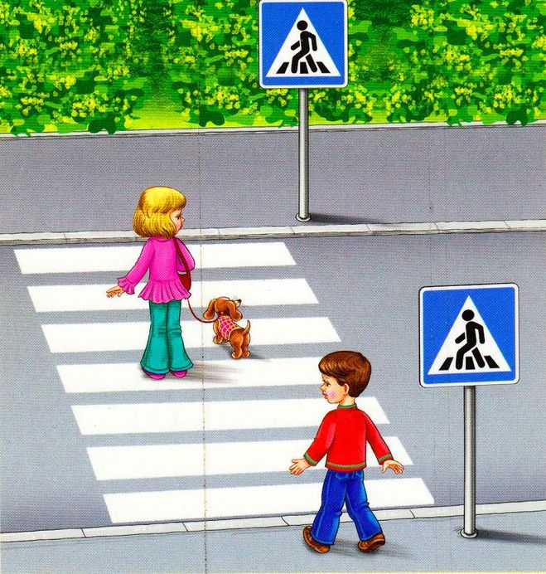
Дорожный знак поможет нам указать,
что в данном месте можно
переходить улицу.

Slide 9
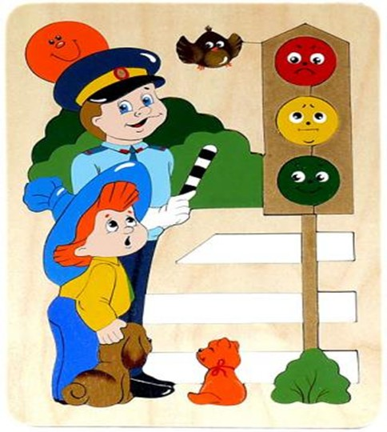
Светофор наш лучший друг,
Преданный и верный.
Без него мы как без рук,
Если откровенно!
Наш трёхглазый общий друг
Всем нам помогает.
Без него мы как без рук, каждый это знает!

